Slide 1


Khoa học
THÁI ĐỘ ĐỐI VỚI NGƯỜI NHIỄM HIV/AIDS

Slide 2


KHỞI ĐỘNG
AI NHANH AI ĐÚNG

Slide 3

Thứ hai ngày 31 tháng 10 năm 2022
KHOA HỌC
Bài 17:Thái độ đối với người nhiễm HIV/AIDS

Slide 4
HIV là:
A
Giai đoạn phát bệnh của người nhiễm HIV
B
Giai đoạn cuối của quá trình nhiễm HIV
C
Một loại virus khi xâm nhập cơ thể sẽ làm khả năng chống đỡ bệnh tật của cơ thể bị suy giảm

Slide 5
HIV không lây qua đường nào?
A
B
Đường tình dục
Đường máu
C
Từ mẹ sang con lúc mang thai hoặc khi sinh con
D
Tiếp xúc thông thường

Slide 6
Cách phòng tránh HIV/ AIDS qua đường máu:
A
Đ Chỉ dùng bơm kim tiêm một lần rồi bỏ.
B
Không tiêm chích ma túy. Tiêm chích ma túy là một con đường dẫn đến HIV/AIDS
C
- Không dùng chung các dụng cụ có thể dính máu như dao cạo, bàn chải đánh răng, kim châm….
D
Tất cả đều đúng

Slide 7
KHOA HỌC:
BỨC THƯ ĐẠT GIẢI NHẤT CUỘC THI VIẾT THƯ QUỐC TẾ UPU LẦN 39
Đà Nẵng, ngày 20 tháng 11 năm 2009
Đạo diễn Trương Nghệ Mưu kính mến!
Thưa ông, cháu mới có ý định viết thư cho ông sau khi trường cháu phát động Cuộc thi Viết thư Quốc tế UPU lần thứ 39 về đề tài phòng chống căn bệnh AISD. Để cho bài viết của mình có cơ sở thực tế, cháu đã đi tìm hiểu một số đối tượng xem mọi người hiểu biết và phòng chống AIDS như thế nào.
Đầu tiên, cháu hỏi bà, bà cháu bảo: “Bà sống từng này tuổi đầu rồi mà chưa biết mặt mũi con “Ết” nó thế nào. Bà nghe nói nó ở trong người những kẻ sống buông thả chẳng ra gì. Cháu đừng đến gần họ kẻo con “Ết” nó dính vào người”. Ôi, bà của cháu chẳng hiểu gì về AIDS cả ông nhỉ?

Slide 8
BỨC THƯ ĐẠT GIẢI NHẤT CUỘC THI VIẾT THƯ QUỐC TẾ UPU LẦN 39
Khi nghe cháu hỏi, cả bố mẹ cháu đều cho rằng: “AIDS là căn bệnh suy giảm hệ thống miễn dịch ở cơ thể người do vi-rút HIV gây ra. Bệnh này rất nguy hiểm vì hiện chưa có thuốc chữa khỏi. Con phải tuyệt đối tránh xa các tệ nạn như nghiện hút, tình dục bừa bãi thì mới bảo vệ được mình”. Mẹ cháu còn dặn đi dặn lại : “Nếu ở lớp có bạn nào bị nhiễm HIV thì con phải nói ngay để bố mẹ xin chuyển trường, chuyển lớp cho con” - Ông ơi, bố mẹ cháu là công chức mà cũng còn kỳ thị với người có H đấy.
Cháu lại hỏi cả em cháu, em quả quyết: “Lớp em thì chưa có bạn nào bị AIDS chứ nếu có, em sẽ đeo khẩu trang hoặc nghỉ học ở nhà luôn” - Thật buồn cười, em lại tưởng AIDS cũng giống H1N1.
Đi đường, cháu có hỏi cô công nhân đang quét rác, cô liền chỉ tay vào mấy cái vỏ ống tiêm nằm lăn lóc bên vệ đường: “Kia kìa, vi-rút HIV chứa trong những ống tiêm đó cháu!” - Hiểu biết của cô công nhân cũng chưa thật đầy đủ phải không ông?

Slide 9
KHOA HỌC:
BỨC THƯ ĐẠT GIẢI NHẤT CUỘC THI VIẾT THƯ QUỐC TẾ UPU LẦN 39
Đến lúc cháu vào nhà hàng ăn uống, cháu lại gợi chuyện ông chủ. Ông ta nhanh nhảu: "Si - đa à ? Cứ nhìn người nào ốm yếu, đi đứng dặt dẹo, trên người nổi nhiều mụn nhọt là đích thị rồi! Cháu đừng lo, ông không bao giờ để họ vào ăn uống làm lây bệnh cho khách” - Trời, thật tội nghiệp cho những ai không có H nhưng lại có vẻ bề ngoài giống như ông ấy tả. Ông ấy đâu biết rằng HIV không hề lây qua đường ăn uống hay giao tiếp thông thường và hiện nay chúng ta đang sống chung với AIDS.
Khi đến lớp, cháu cũng trao đổi với các bạn nhưng nhiều bạn tỏ ra rất thờ ơ, cho rằng việc phòng chống HIV/AIDS là việc của các cơ quan y tế, lớp mình có ai bị AIDS đâu mà lo! - Thái độ của các bạn cháu cứ bàng quan như thế, chả trách mỗi ngày có tới một ngàn trẻ em dưới mười lăm tuổi bị nhiễm HIV.
Trích thư của: HỒ THỊ HIẾU HIỀN (Lớp 6/9, trường THCS Tây Sơn, Quận Hải Châu, TP. Đà Nẵng)

Slide 10
KHOA HỌC:
THÁI ĐỘ ĐỐI VỚI NGƯỜI NHIỄM HIV/AIDS
CHÚNG MÌNH CÙNG TÌM HIỂU
HIV LÂY TRUYỀN HOẶC KHÔNG LÂY TRUYỀN QUA NHỮNG HÀNH VI NÀO?
BỨC THƯ CỦA BẠN HỒ THỊ HIẾU HIỀN NÓI ĐẾN CĂN BỆNH NÀO?
- Ngồi học cùng bàn
- Truyền máu (Mà không biết rõ nguồn gốc)
- Uống chung li nước
QUA BỨC THƯ CỦA BẠN HỒ THỊ HIẾU HIỀN, CÁC EM THẤY MỌI NGƯỜI ĐÃ CÓ NHỮNG HIỂU BIẾT CŨNG NHƯ CÓ THÁI ĐỘ ĐÚNG ĐỐI ĐỐI VỚI NGƯỜI NHIỄM HIV/AIDS CHƯA?
- Dùng chung bơm kim tiêm không khử trùng
Các hành vi có nguy cơ lây nhiễm HIV | Các hành vi không có nguy cơ lây nhiễm HIV
- Dùng chung dao cạo
- Dùng chung khăn tắm
- Khoác vai
- Băng bó vết thương chảy máu mà không dùng găng tay cao su bảo vệ
- Mặc chung quần áo
- Ôm
- Cầm tay
- Cùng chơi bi
- Nằm ngủ bên cạnh
- Bị muỗi đốt
- Xăm mình chung dụng cụ không khử trùng
- Sử dụng nhà vệ sinh công cộng
- Nói chuyện, an ủi bệnh nhân HIV/AIDS
- Ăn cơm cùng mâm
- Ngịch bơm kim tiêm đã sử dụng

Slide 11
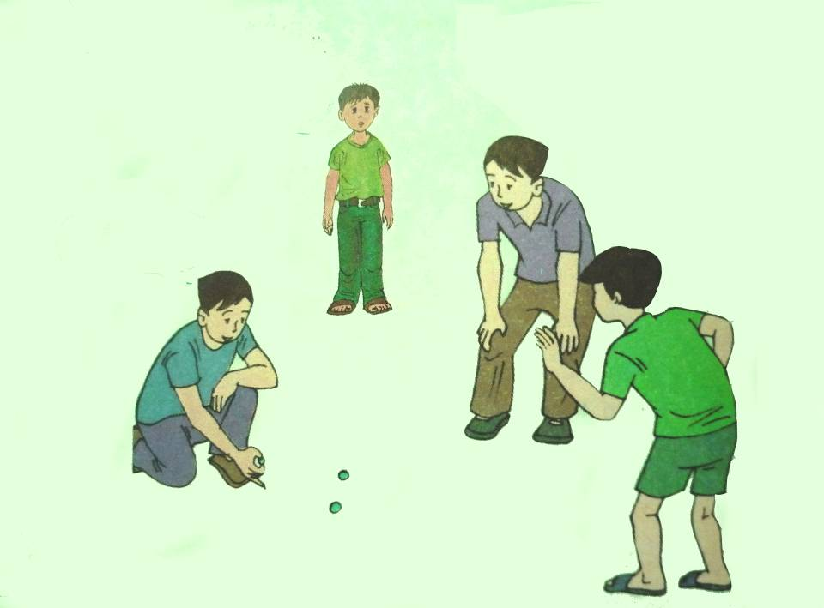



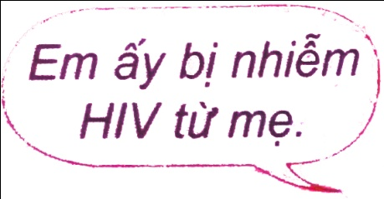
KHOA HỌC: THÁI ĐỘ ĐỐI VỚI NGƯỜI NHIỄM HIV/AIDS
CHÚNG MÌNH CÙNG TÌM HIỂU
HIV
KHÔNG LÂY QUA
TIẾP XÚC THÔNG THƯỜNG
Các hành vi có nguy cơ lây nhiễm HIV | Các hành vi không có nguy cơ lây nhiễm HIV
-Dùng chung bơm kim tiêm không
khử trùng
- Bơi ở bể bơi ( hồ bơi ) công cộng
-Xăm mình chung dụng cụ không
khử trùng
Bị muỗi đốt . Cầm tay, khoác vai,
ôm
-Nghịch bơm kim tiêm đã sử dụng
- Dùng chung khăn tắm , quần áo
-Băng bó vết thương chảy máu mà
không dùng găng tay bảo vệ
- Nói chuyện, an ủi bệnh nhân AIDS
- Ăn cùng mâm , uống chung ly
-Dùng chung dao cạo
- Cùng chơi bi
-Truyền máu
( mà không rõ nguồn gốc máu )
- Nằm ngủ bên cạnh
- Sử dụng chung nhà vệ sinh

Slide 12

Hoạt động thực hành
Bày tỏ ý kiến, thái độ đối với người nhiễm HIV/AIDS

Slide 13

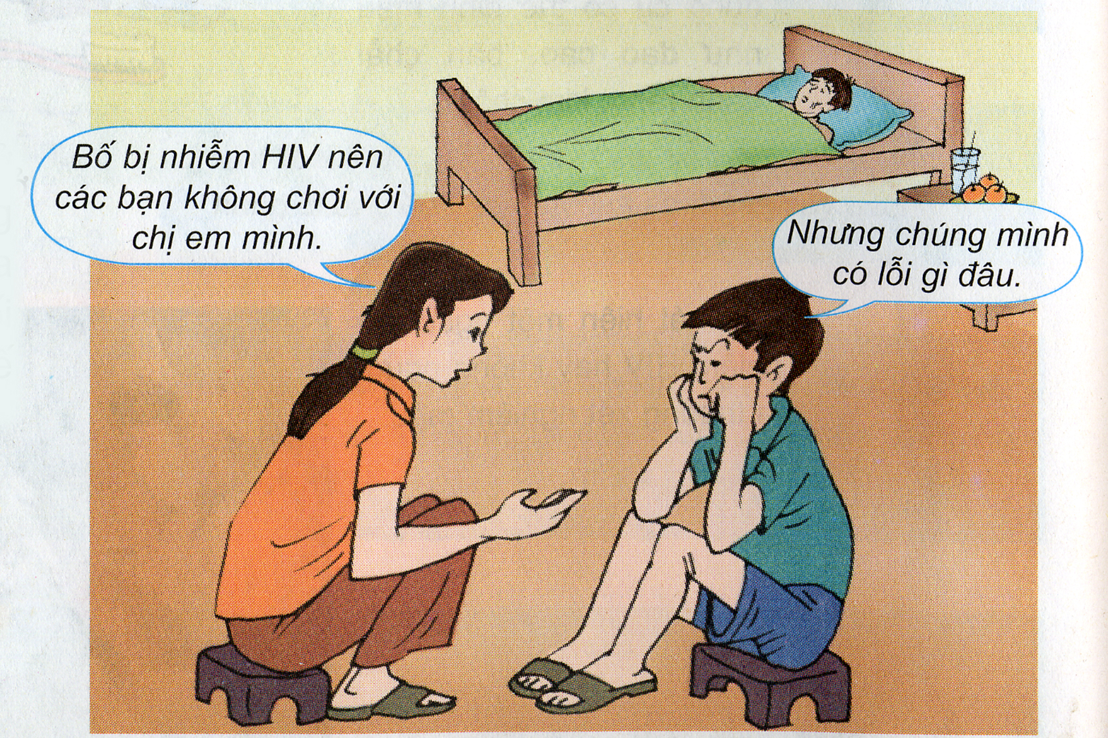
Nếu các bạn trong hình, trong video là người quen của em, em sẽ đối xử với họ như thế nào? Tại sao?
v
CÙNG CHƠI, KHÔNG XA LÁNH, PHÂN BIỆT ĐỐI XỬ
VỚI HAI BẠN VÀ GIA ĐÌNH CỦA HAI BẠN ẤY.

Slide 14
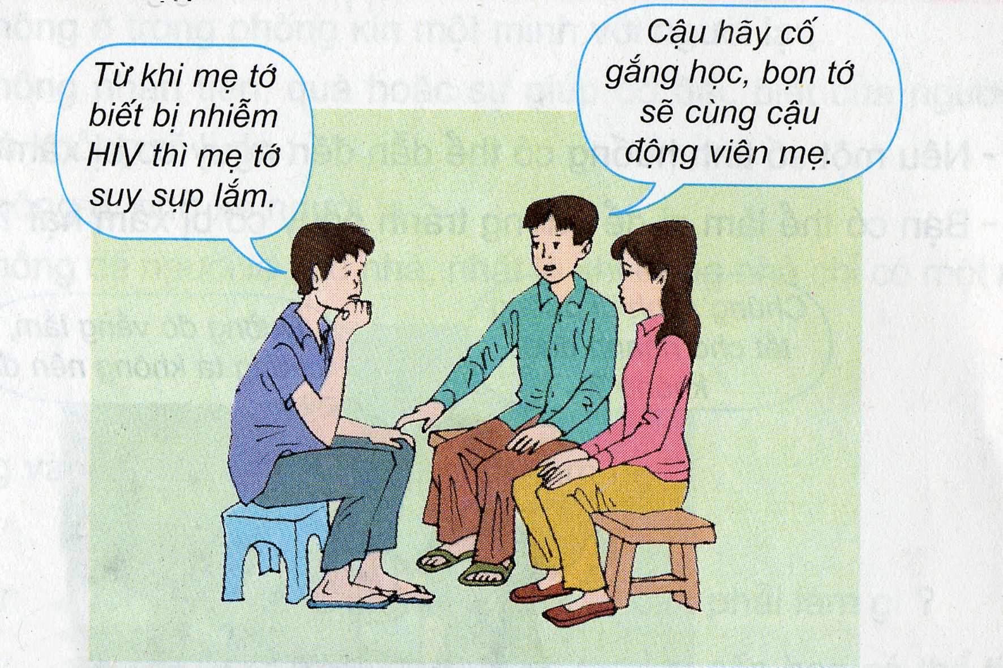
Theo em, chúng ta cần có thái độ như thế nào
đối với người nhiễm HIV/AIDS và gia đình của họ?
AN ỦI, ĐỘNG VIÊN, QUAN TÂM ĐẾN NGƯỜI NHIỄM HIV/AIDS
VÀ GIA ĐÌNH CỦA HỌ

Slide 15


Điều cần nhớ
HIV không lây qua tiếp xúc thông thường. Những người nhiễm HIV, đặc biệt là trẻ em có quyền và cần được sống trong sự hỗ trợ, thông cảm và chăm sóc của gia đình, bạn bè, làng xóm, …; không nên xa lánh và phân biệt đối xử với họ. Điều đó sẽ giúp người nhiễm HIV sống lạc quan, lành mạnh, có ích cho bản thân, gia đình và xã hội.

Slide 16
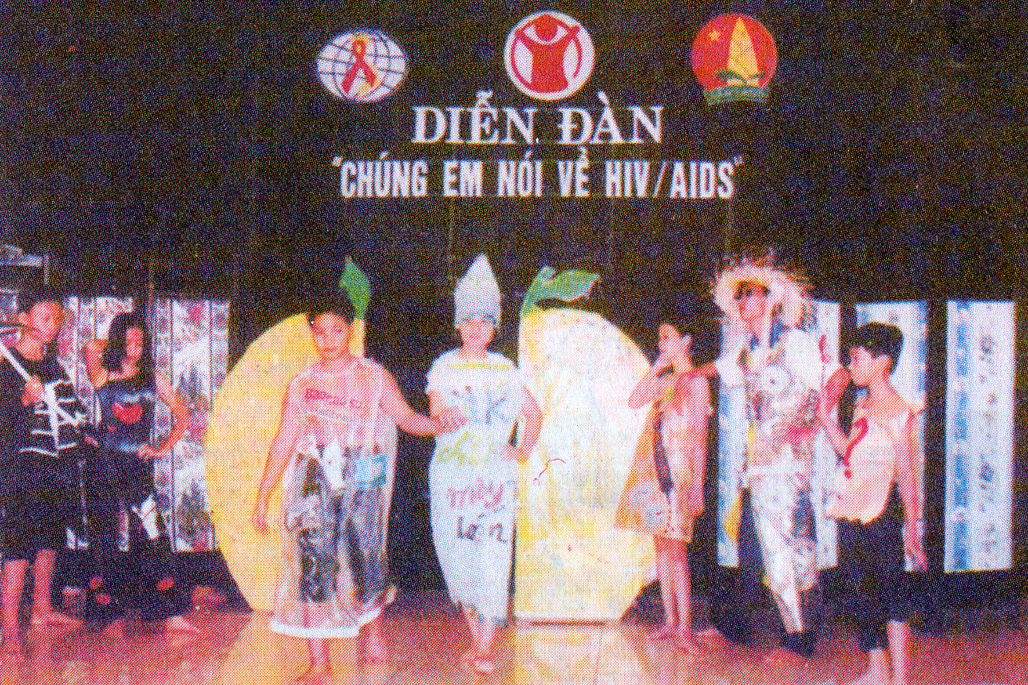
Trẻ em có thể làm gì để tham gia phòng tránh HIV/AIDS?
TUYÊN TRUYỀN CHO MỌI NGƯỜI HIỂU VỀ HIV/AIDS
KHÔNG PHÂN BIỆT ĐỒI XỬ VỚI NGƯỜI NHIỄM HIV/AIDS

Slide 17
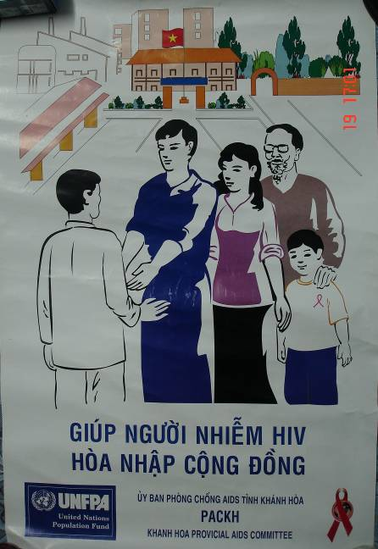

Trẻ em có thể làm gì để tham gia phòng tránh HIV/AIDS?

Slide 18


Thực hành thiết kế một sản phẩm tuyên truyền về việc phòng tránh HIV/AIDS (vẽ tranh, viết lời tuyên truyền, thông điệp, ...)
GÓC
SÁNG TẠO

Slide 19

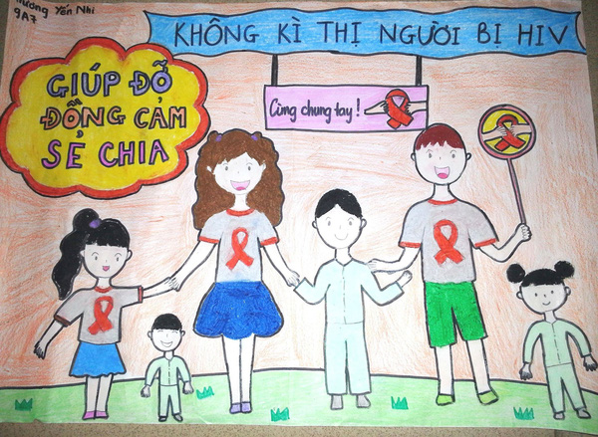
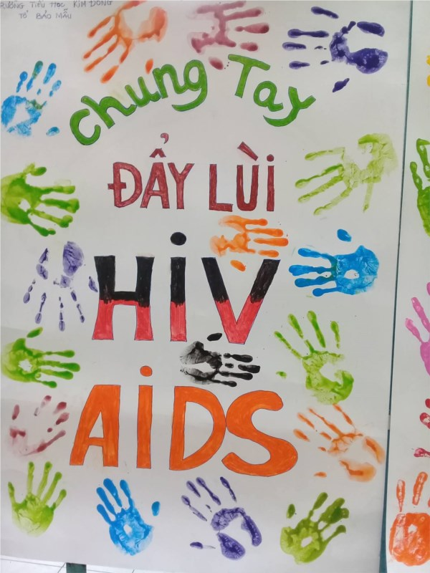
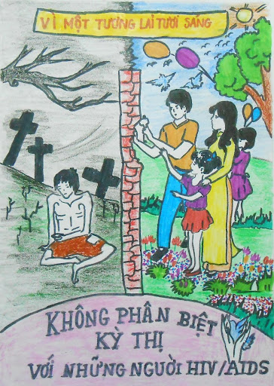

Slide 20

DẶN DÒ
- Thực hành thiết kế sản phẩm tuyên truyền về việc “Phòng tránh HIV/AIDS”
- Xem trước bài “Phòng tránh bị xâm hại”

